Slide 1
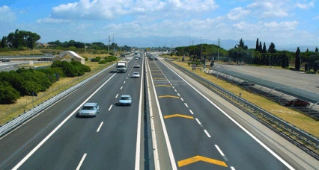
Учебная презентация на тему «Элементы автомобильных дорог»
предназначена для использования на уроках по МДК 01.01 «Изыскание и проектирование» для специальности 08.02.05 «Строительство и эксплуатация дорог и аэродромов» гр. СД-21и СД-31
Разработала: преподаватель Белоус В.В.

Slide 2
Цель урока: познакомить студентов с темой «Элементы автомобильных дорог»
Задача: изучить основные понятия по заданной теме. Ознакомится с элементами плана автомобильной дороги, а также рассмотреть основные принципы построения продольного и поперечного профилей.
Закрепить материал с помощью контрольных вопросов.

Slide 3
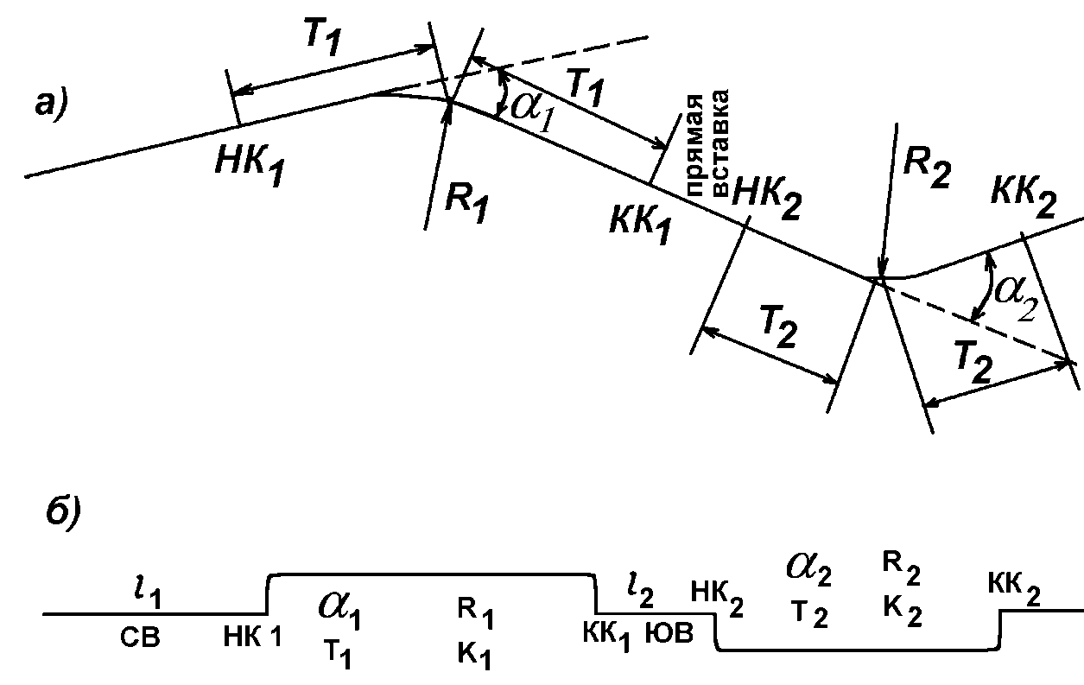
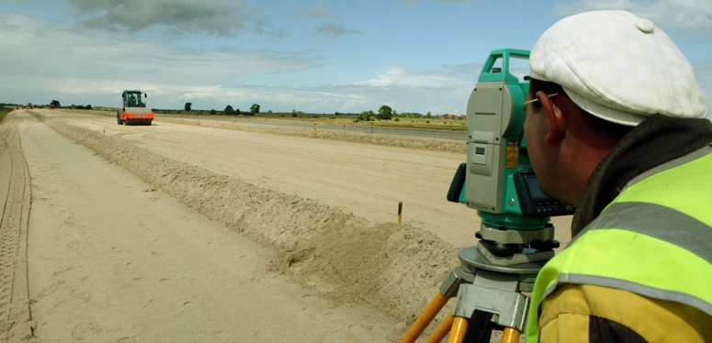
Автомобильные дороги
Изыскание и проектирование

Slide 4
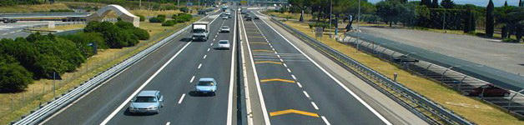
Автомобильная дорога
Это комплекс различных по назначению и конструкции инженерных сооружений, предназначенных для безопасного движения автомобильного транспорта с расчетными скоростями и нагрузками.

Slide 5
Автомобильная дорога является объектом транспортной инфраструктуры и предназначена для движения транспортных средств. Включает в себя земельные участки в границах полосы отвода автомобильной дороги и расположенные на них или под ними конструктивные элементы и дорожные сооружения, являющиеся её технологической частью, защитные дорожные сооружения, производственные объекты, элементы обустройства автомобильных дорог.

Slide 6
Искусственные дорожные сооружения
Сооружения, предназначенные для движения транспортных средств, пешеходов и и прогонов животных в местах пересечения автомоблильной дороги с иными автомобильными дорогами, водоемами, оврагами, в местах, которые являются препятствиями для такого движения, прогона (зимники, мосты, переправы по льду, путепроводы, трубопроводы, тоннели, эстакады и подобные сооружения).

Slide 7
Комплекс инженерных сооружений автомобильной дороги принято подразделять на:
Земляное полотно;
Дорожные одежды;
Искусственные сооружения;
Обустройство дороги
Дорожные и транспортные здания

Slide 8
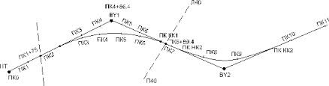
Элементы плана автомобильных дорог
Трасса – пространственная ось автодороги, размещаемая на местности.
План трассы – проекция оси автомобильной дороги на горизонтальную плоскость.

Slide 9
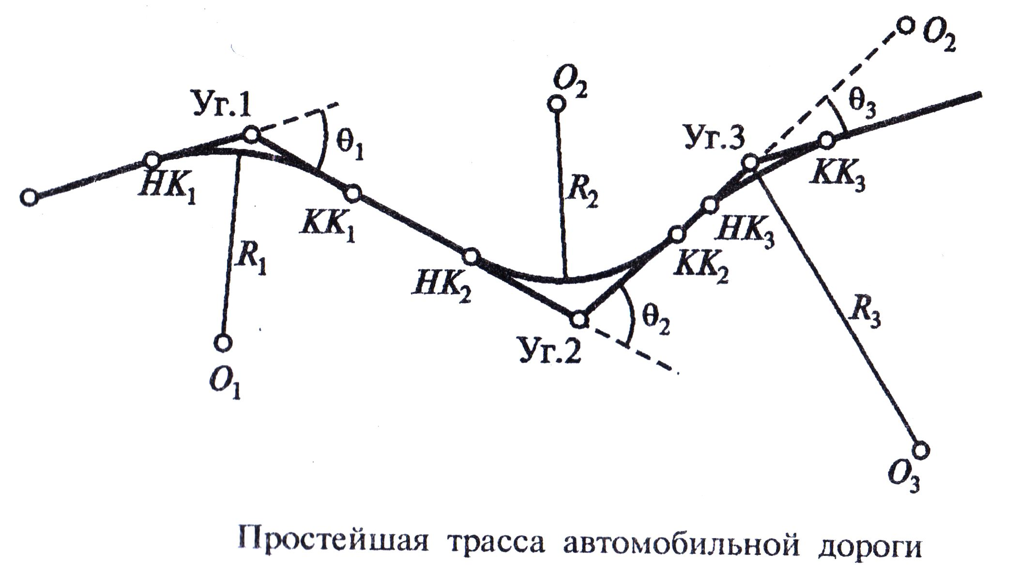
НК – начало кривой
КК – конец кривой
R – радиус
θ – угол поворота

Slide 10
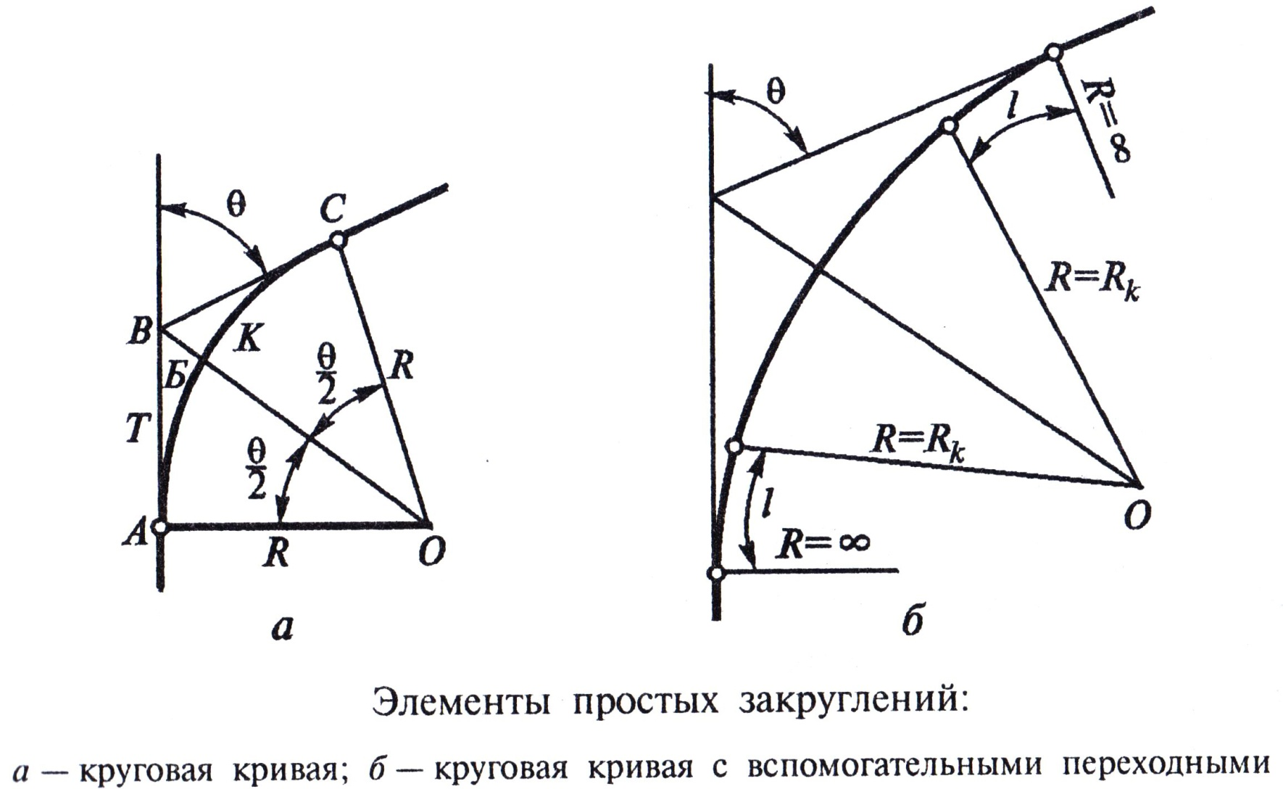
R – радиус
θ – угол поворота
Т – тангенс
Б – биссектриса
К – кривая

Slide 11
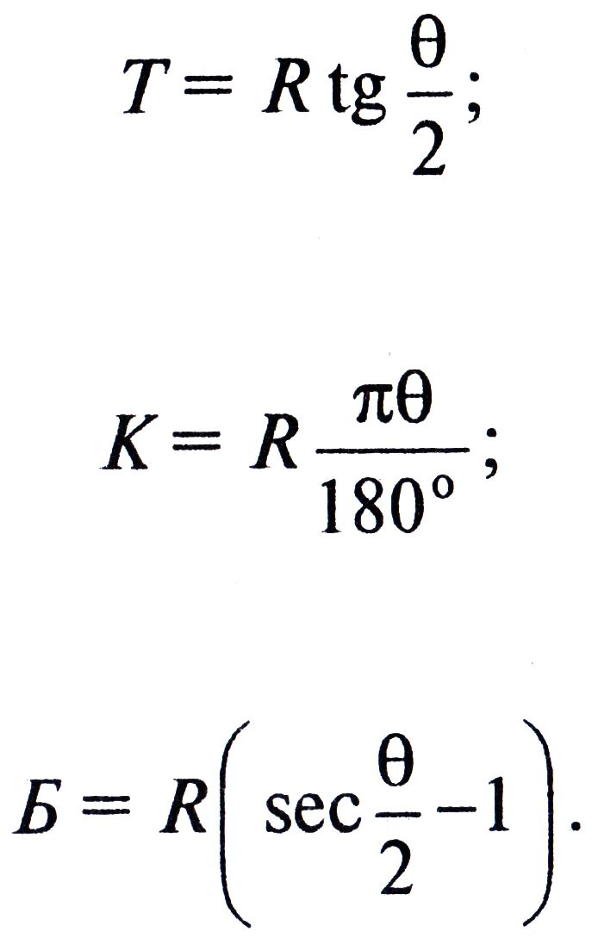
Связь геометрических элементов выражается по следующим формулам:
Тангенс
Кривая
Биссектриса

Slide 12
Измерение длины трассы автомобильных дорог происходит по прямым линиям, т.е. по ломаному тангенсальному ходу, в следствие этого фактическая длина трассы в связи с наличием криволинейных участков будет меньше, чем измеренная. Поэтому на каждом закруглении должно вычислять величину поправки – домера, представляющего собой разницу длин по прямым (Т) и кривой (К):
Д = 2Т - К

Slide 13
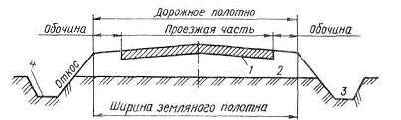
Элементы поперечных профилей
Поперечный профиль – это сечение автомобильной дороги вертикальной плоскостью, перпендикулярной к её оси.

Slide 14
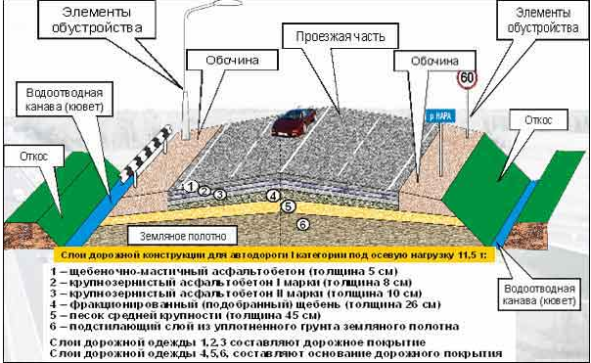
Элементы поперечного профиля автомобильных дорог

Slide 15
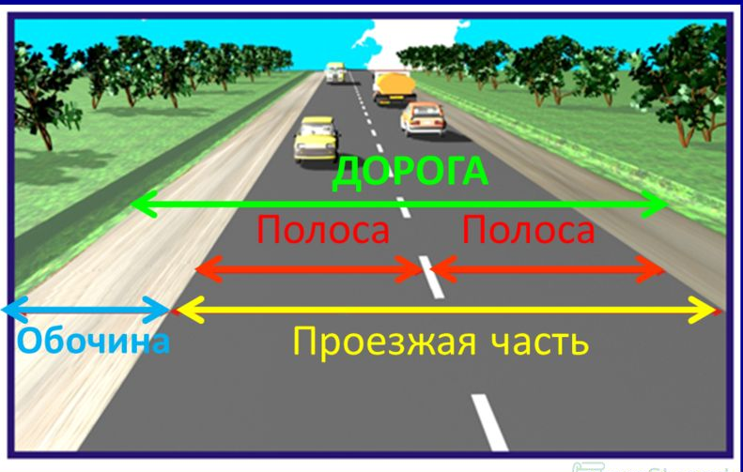
Проезжая часть – верхняя часть земляного полотна, на которой устраивают дорожные одежды, и происходит движение автотранспорта.

Slide 16
Обочина – примыкающие к проезжей части по бокам полосы земляного полотна, предназначенные для временной стоянки автомобилей, размещения дорожно-строительных материалов во время дорожных ремонтных работ, способствующие безопасности дорожного движения

Slide 17
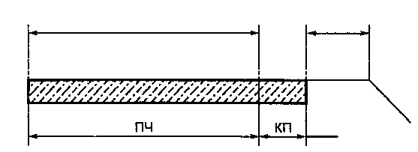
Краевая полоса
Это полоса обочины, предназначенная для защиты от разрушения кромки проезжей части и допускающая регулярные заезды на нее транспортных средств.
Краевые полосы устраивают по типу основной дорожной одежды и выделяют их от основной ПЧ, устраивая сплошную горизонтальную разметку

Slide 18
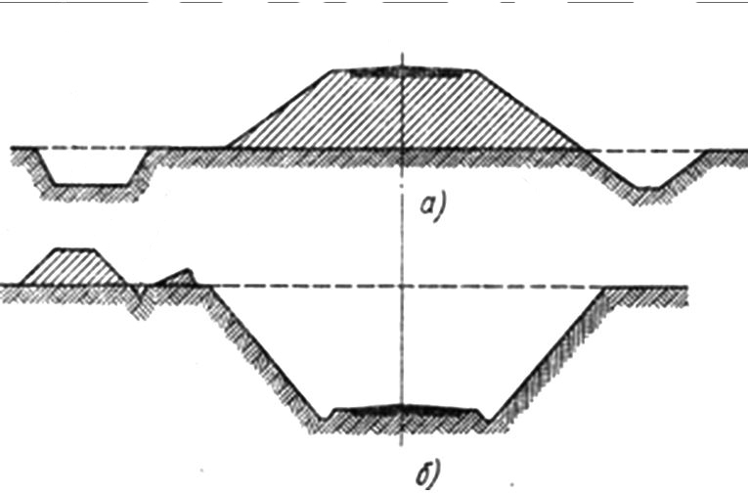
ПЧ, размещаемую выше поверхности земли устраивают на насыпях (а)
ПЧ, размещаемую ниже поверхности земли устраивают в выемках (б)

Slide 19
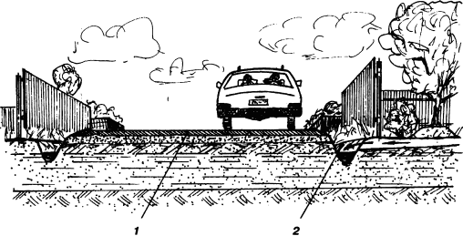
Выемки и невысокие насыпи устривают с боковыми канавами (кюветами) для осушения дороги и быстрого отвода от неё воды.
1 — дорожное полотно;
2 — кювет

Slide 20
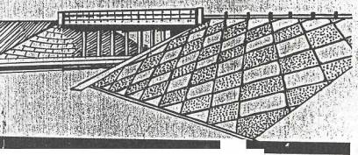
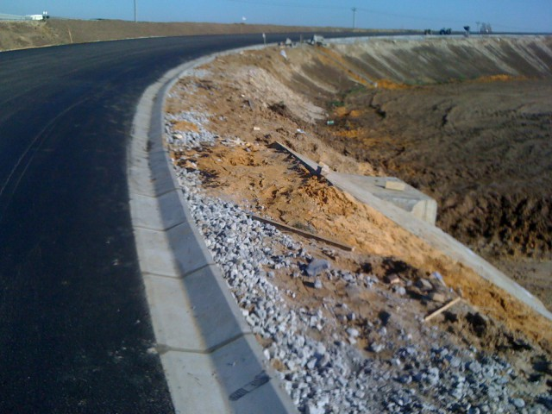
Откосы – наклонные плоскости отделяющие ПЧ от окружающей местности

Slide 21
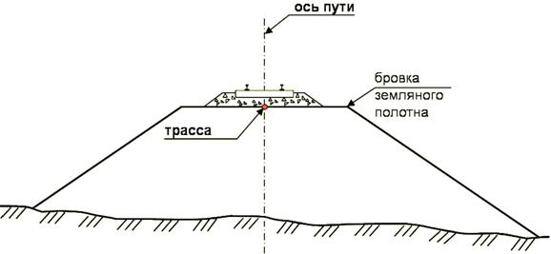
Бровки земляного полотна – линия сопряжения поверхности обочины и откосов

Slide 22
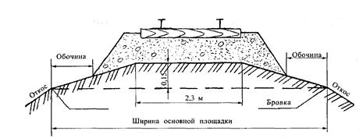
За ширину земляного полотна принимают расстояние между бровками.

Slide 23
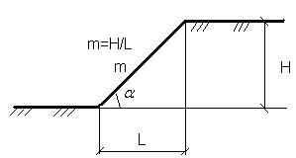
Крутизну откосов характеризует коэффициент заложения откосов
Крутизну откосов назначают в зависимости от высоты насыпи или глубины выемки, необходимости обеспечения снегозаносимости дороги, гармоничного сочетания её с прилегающим ландшафтом, обеспечения безопасности движения, повышения устойчивости земляного полотна.
m – коэф. откоса
H – высота проекции
L – заложение (горизонтальная проекция откоса)

Slide 24
Обычная крутизна откосов лежит в пределах от 1:1,5 до 1:4.
При разработке земляного полотна в прочных скальных грунтах крутизна откосов может быть увеличена до 1:0,2 , а внешних выемок для обеспечения снегопереноса через дорогу зимой, наоборот, уменьшена до 1:10

Slide 25
Для обеспечения стока воды с верхней части земляного полотна проезжей части и обочинам придают поперечные уклоны в обе стороны от оси дороги к бровкам земляного полотна

Slide 26
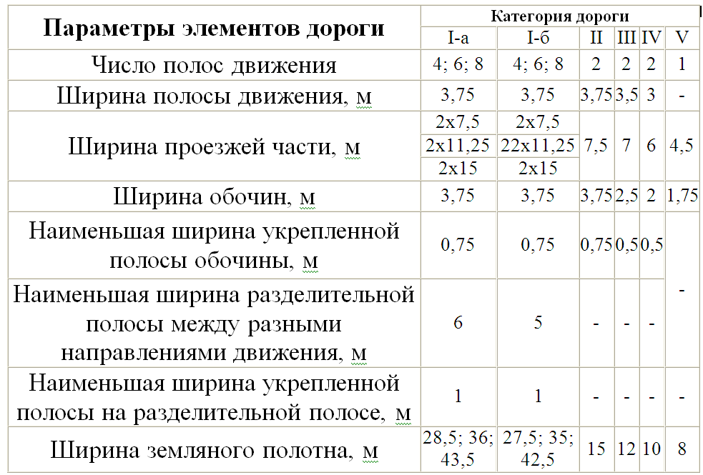

Slide 27
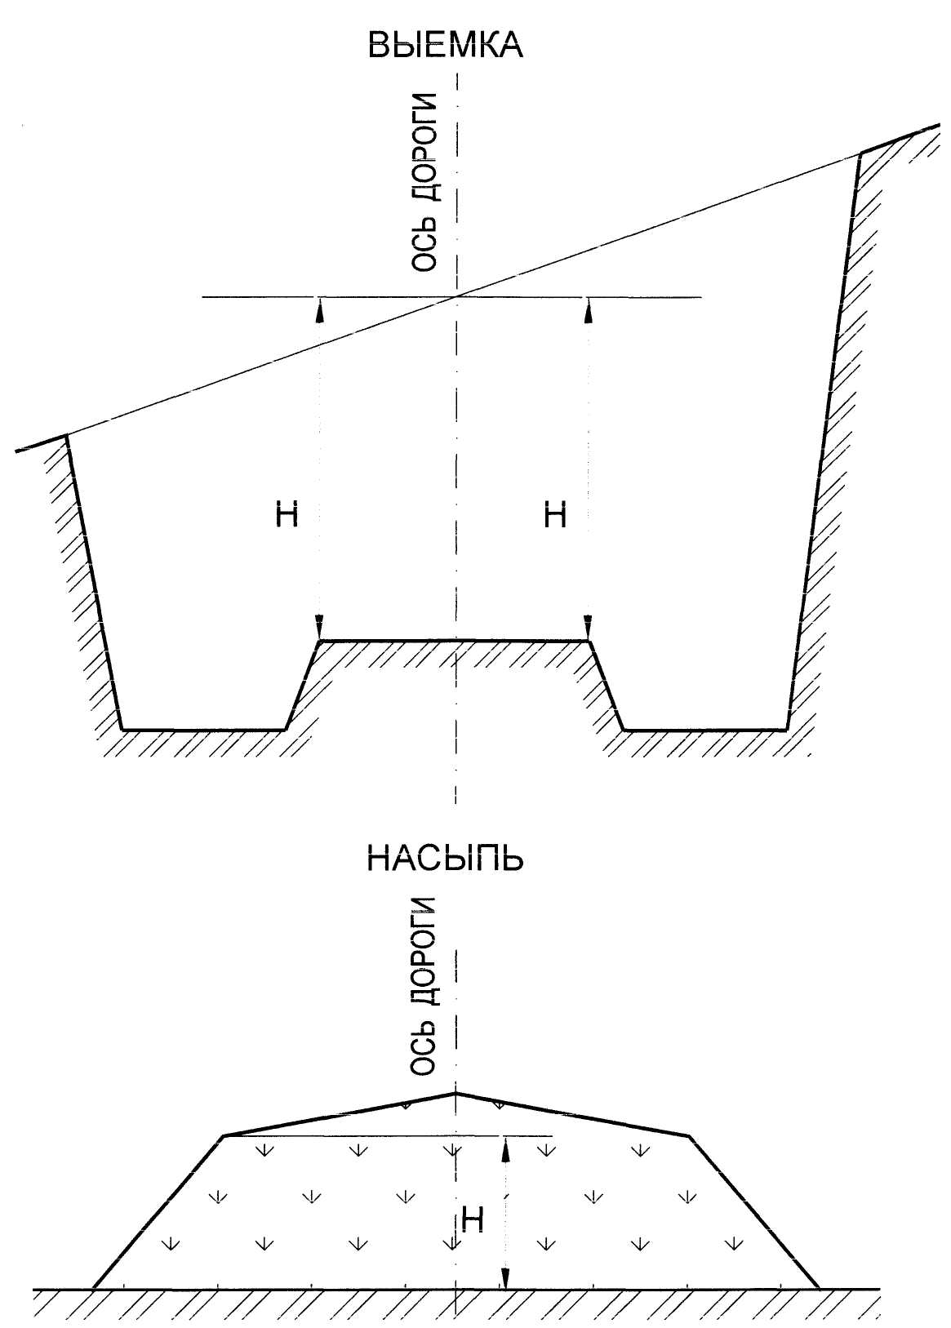
Разницу между проектной отметкой бровки земляного полотна и высотой поверхности земли по оси дороги, определяющую высоту насыпи или глубину выемки, называют рабочей отметкой (Н).

Slide 28
Основные правила трассирования автомобильных дорог
Возможность проектирования автомобильной дороги с соблюдением требований действующих нормативных документов;
Трассирование по возможности по кратчайшему направлению между заданными пунктами;
Природные условия района трассирования: климатические, инженерно-геологические, гидрогеологические, инженерно-гидрогеологические и метеорологические;
Ситуационные особенности района проектирования;

Slide 29
Варианты пересечения крупных водотоков;
Требования трассирования в районах промежуточных пунктов для наилучшего обслуживания местного и транзитного движения;
Требования по обеспечению удобства и безопасности движения; требования ландшафтного проектирования автомобильных дорог.

Slide 30
При проектировании безопасной для автомобильного транспорта трассы автомобильной дороги следует избегать:
Кривых малого радиуса в конце затяжных спусков
Резких поворотов дороги за переломами продольного профиля
Пересечений дорог в одном уровне, особенно в условиях необеспеченной видимости;
Участков переплетений и слияний транспортных потоков местного и транзитного значения с резко различными скоростями
Длинных прямых, сопрягаемых в конце с кривыми в плане малых радиусов

Slide 31
В процессе выбора направления трассы приходится учитывать множество природных факторов:
климатические,
инженерно-геологические, гидрогеологические,
инженерно-гидрогеологические
метеорологические;

Slide 32
Учет климатических факторов осуществляют путем использования в проектировании принципа дорожно-климатического районирования

Slide 33
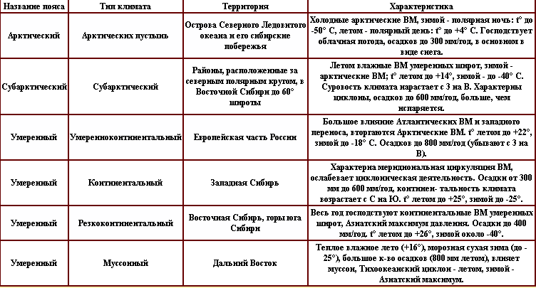
Климатическое районирование РФ

Slide 34
Контрольные вопросы:
Что такое автомобильная дорога?
Что относится к искусственным дорожным сооружениям
Перечислите элементы плана автомобильной дороги
Дать определение поперечного профиля автомобильной дороги.
Что такое проезжая часть?

Slide 35
Что такое проезжая часть?
Как называются примыкающие к проезжей части по бокам полосы земляного полотна, предназначенные для временной стоянки автомобилей?
Дать определение краевой полосы.
Для чего предназначены откосы?
Какую крутизну откосов принято принимать при разработке земляного полотна в прочных скальных грунтах?

